Slide 1
Инвестиционный паспорт объекта
________________________________________________________________________________________________________________________________________
НАИМЕНОВАНИЕ ОБЪЕКТА: Здание бывшего кинотеатра (не используется)
АДРЕС: г. Дубоссары, ул. Дзержинского, 31

Slide 2
Характеристика инвестиционной площадки
Рекомендованное назначение | Офис, производство
Общая площадь инвестиционной площадки | 468,7кв.м.
Общая площадь участка | 675 кв.м.
Электроснабжение | Разрешенная мощность 30 кВт
Газоснабжение | Возможность присоединения
Водоснабжение и водоотведение | Предварительная мощность 10 м³/час
Транспортные коммуникации
Форма собственности | Объект находится в муниципальной собственности
Форма взаимодействия с инвестором:
Аренда | Нет
Продажа | Да
Совместная деятельность | Нет

Slide 3
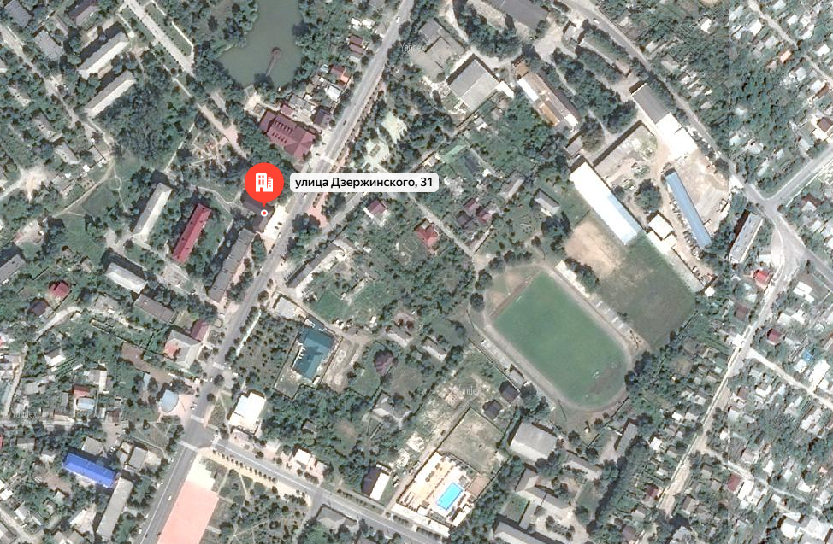
Местонахождение объекта

Slide 4
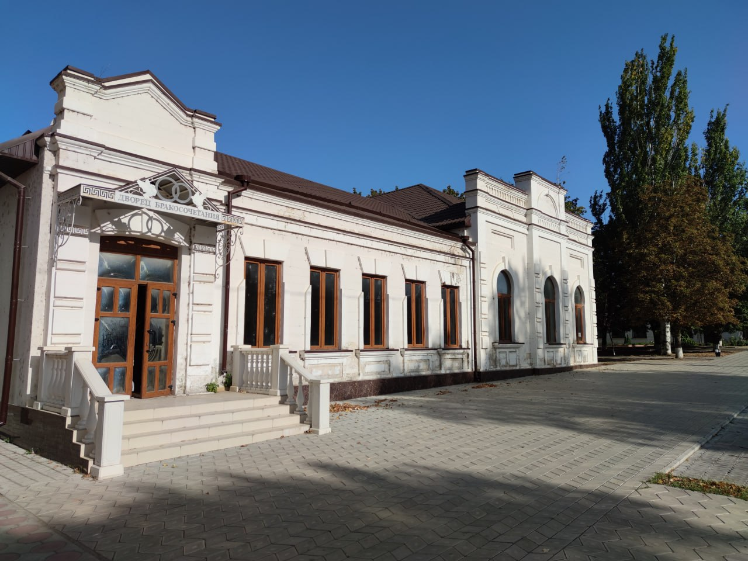
Фотогалерея

